Slide 1
第3章 计算机网络体系结构
本章内容
  层次化的网络体系结构
  网络参考模型
  五层网络参考模型

Slide 2
3.1 计算机网络体系结构
发展历程
分层原理
基本概念

Slide 3
发展历程
网络体系结构提出的背景——计算机网络的复杂性、异质性
  不同的通信介质——有线、无线、… …
  不同种类的设备——主机、路由器、交换机、复用设备、… …
  不同的操作系统——Unix、Windows、… …
  不同的软/硬件、接口和通信约定（协议）
  不同的应用环境——固定、移动、… …
  不同种类业务——分时、交互、实时、… …
  宝贵的投资和积累——有形、无形、… …
  用户业务的延续性——不允许出现大的跌宕起伏

Slide 4
对于复杂的网络系统，用什么方法能合理地组织网络的结构，以达到：
结构清晰
简化设计与实现
便于更新与维护
较强的独立性和适应性
解决：分而治之！
一个生活中的例子：空中旅行的组织

Slide 5

空中旅行的组织
机票 (购买)
行李 (托运)
旅客 (出发)
飞机 (起飞)
飞行航线
机票 (投诉)
行李 (认领)
旅客 (到达)
飞机 (着陆)
飞行航线
飞行航线
一系列的步骤

Slide 6
空中旅行的组织: 从另一种不同的角度观察
机票 (购买)
行李 (托运)
旅客 (出发)
飞机 (起飞)
飞行航线
机票 (投诉)
行李 (认领)
旅客 (到达)
飞机 (着陆)
飞行航线
飞行航线
层次的观点： 每层实现一种特定的服务
  通过自己内部的功能
  依赖自己的下层提供的服务

Slide 7
分层的空中旅行组织: 服务
柜台-to-柜台：“旅客+行李” 票务服务
行李托运-to-行李认领：行李服务
登机入口-to-到达出口：旅客乘务服务
跑道-to-跑道：飞机“航运”服务
从出发地到目的地的航线：导航服务

Slide 8
层次功能的分布式实现
机票 (购买)
机票 (投诉)
行李 (托运)
行李 (认领)
起飞机场
到达机场
旅客 (出发)
旅客 (到达)
飞机 (起飞)
飞机 (着陆)
中间空中交通枢纽
飞行航线
飞行航线
飞行航线

Slide 9
层次化方法在其它领域的应用
程序设计
  把一个大的程序分解为若干个层次的小模块来实现，如操作系统。
邮政系统
  邮递员、邮政分局、邮政总局、邮政运输
银行系统
物流系统
。。。

Slide 10
2. 分层原理
计算机网络中也采用了分层方法。——把复杂的问题划分为若干个较小的、单一的局部问题，在不同层上予以解决。
网络的层次结构方法要解决的问题：
  网络应该具有哪些层次？每一层的功能是什么？（分层与功能）
  各层之间的关系是怎样的？它们如何进行交互？（服务与接口）
  通信双方的数据传输要遵循哪些规则？（协议）

Slide 11
计算机网络中，层、协议和层间接口的集合被称为计算机网络体系结构。
  换句话说：体系结构包括三个内容：分层结构与每层的功能，服务与层间接口，协议。
最早的网络体系结构源于IBM的SNA（system network architecture）；
由国际化标准组织ISO制定的网络体系结构国际标准是OSI/RM；（open system interconnection/referencemodel）
实际中应用最广泛的是TCP/IP体系结构
  事实上的（de facto）标准

Slide 12
层次结构方法的优点
独立性强——耦合程度低
  上层只需了解下层通过层间接口提供什么服务—黑箱方法。
适应性强
  只要服务和接口不变，每层的实现方法可任意改变。
易于实现和维护
  把复杂的系统分解成若干个涉及范围小、功能简单的子单元：
    使系统的结构清晰，实现、调试和维护变得简单和容易。
    使设计人员能专心设计和开发所关心的功能模块。

Slide 13
3. 基本概念
实体：任何可以发送或接收信息的硬件/软件进程。
协议：通信双方在通信中必须遵守的规则。
对等层：两个不同系统的同级层次。
对等实体：分别位于不同系统对等层中的两个实体
接口：相邻两层之间交互的界面，定义相邻两层之间的操作及下层对上层的服务。
服务：某一层及其以下各层的一种能力，通过接口提供给其相邻上层。

Slide 14
系统A
系统B
实体
对等层
服务
对等实体
接口
物理网络

Slide 15
网络分层体系结构
系统A
系统B
网络中的任何一个系统都是按照层次结构来组织的
同一网络中，任意两个端系统必须具有相同的层次
每层使用其下层提供的服务，并向其上层提供服务
通信只在对等层间进行（间接的、逻辑的、虚拟的），非对等层之间不能互相“通信”
实际的物理通信只在最底层完成
Pn：第n层协议，即第n层对等实体间通信时必须遵循的规则或约定
Pn+1
N+1
N+1
Pn
N
N
Pn-1
N-1
N-1
P3
3
3
P2
2
2
P1
1
1
物理通信线路

Slide 16
对等层通信的实质
网络分层体系结构原理禁止不同主机的对等层之间进行直接通信。(想一想，为什么?)
实际上，每一层必须依靠下层提供的服务来与另一台主机的对等层通信。
  上层使用下层提供的服务——Service user；
  下层向上层提供服务——Service provider。
    第n+1层是第n层的服务用户，第n-1层是第n层的服务提供者
    第n层的服务也依赖于第n-1层以及以下各层的服务
例：邮政通信

Slide 17




对等通信例：两个人收发信件
信件内容
对信件内容的共识
信件内容
发信人
收信人
P3
邮件地址
对信件如何传递的共识
邮件地址
邮局
邮局
P2
运输系统
货物地址
对货物如何运输的共识
货物地址
运输系统
P1
公路，铁路，航空
想一想：
  收信人与发信人之间、邮局之间，他们是在直接通信吗？
  邮局、运输系统各向谁提供什么样的服务？
  邮局、收发信人各使用谁提供的什么服务？

Slide 18

对等层通信的实质
对等层实体之间实现的是虚拟的逻辑通信；
下层向上层提供服务；
上层依赖下层提供的服务来与其它主机上的对等层通信；
实际通信在最底层完成。

Slide 19
源进程
逻辑通信
目标进程
源进程传送消息到目标进程的过程：
  消息送到源系统的最高层；
  从最高层开始，自上而下逐层封装；
  经物理线路传输到目标系统；
  目标系统将收到的信息自下而上逐层处理并拆封；
  由最高层将消息提交给目标进程。
消息
消息
Pn+1
N+1
N+1
Pn
N
N
Pn-1
N-1
N-1
P3
3
3
P2
2
2
P1
1
1
物理通信线路

Slide 20
体系结构各层中实现的主要功能
差错控制
  使对等层的通信更加可靠
流量控制
  控制发送端的速率，使接收端能来得及接收
分段和重装
  发送端将数据块分成更小的单位，并在接收端重新组合
复用和分用
  多个高层的对等层通信会话复用一条低层连接
建立连接和释放连接

Slide 21
通信协议
人际交流的协议:
  人类之间
  “我有一个问题.”
  “现在几点了?”
… 说明发送的消息
… 说明接收到某消息后所应采取的行动
… 说明动作的次序
通信协议:
  计算机之间
  网络中所有的通信活动都是由协议所控制
协议：
定义网络实体间发送和接收报文的格式、顺序以及当传送和接收消息时应采取的行动。（语义、语法和时序）

Slide 22

人相互交流的协议和通信协议之间的对比
Hi
请求连接
Hi
连接确认
What’s the
time?
传送文件：xxxxx.xxx
2:00
<文件>
time

Slide 23
通信协议的三要素
语义
  对协议中各协议元素的含义的解释，例如：
    在HDLC（High-level Data Link Control）协议（面向字符）中，标志Flag(7EH)表示报文的开始和结束
    在BSC协议（面向比特）中，SOH(01H)（start of header）表示报文的开始，STX(02H)（start of text）表示报文正文的开始，ETX(03H)（end of text）表示报文正文的结束
语法
  协议元素与数据的组合格式，即报文格式。例如：
时序
  通信过程中，通信双方操作的执行顺序和规则
HDLC
Flag
Address
Ctrl
Data
FCSS
Flag
BSC
SOH
HEAD
STX
TEXT
ETX
BCC

Slide 24
时序例
连接请求
连接确认
建立连接
连接确认
数据
数据传输
确认
释放连接
释放确认
释放连接
释放确认
t
t

Slide 25
网络体系结构中：
  每层可能会有若干个协议
  一个协议只属于一个层次
协议可以由软件或硬件来实现：
  网络通信协议软件、网络驱动程序
  网络硬件
常用协议组：
  TCP/IP（Windows、Unix、Linux、…）
  NetBEUI（Windows）
  IPX/SPX（NetWare、Windows）

Slide 26
数据单元
(n)协议控制信息PCI(protocol control information) ：
(n)实体为了协调其共同操作使用(n-1)连接而交换的信息。
(n)用户数据UD(user data) ：
以(n+1)实体的名义在(N)实体之间传送的数据。
(n)协议数据单元PDU(protocol data unit) ：
由(n)协议控制信息和可能的(n)用户数据组成。
(n)接口控制信息ICI(interface control information) ：
在(n+1)实体和(n)实体之间为协调其共同操作而传送的信息。
(n)接口数据ID(interface data) ：
在(n)连接上，为了传送给一个通信(n+1)实体而从(n+1)实体递交给(n)实体的信息。或在(n)连接上，收到通信(n+1)实体的信息后从(n)实体递交给(n+1)实体的信息。
(n)接口数据单元IDU(interface data unit) ：
在(n+1)实体和(n)实体之间，在一次交互作用中穿过服务访问点传输的信息单元。
(n)服务数据单元SDU(service data unit) ：
(n)接口数据的总和。

Slide 27
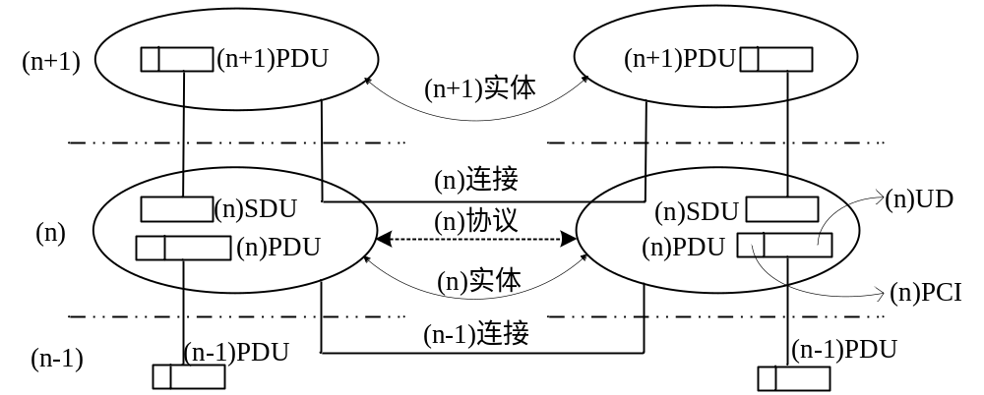
服务数据单元

Slide 28
协议数据单元（PDU）
网络体系结构中，对等层之间交换的信息报文统称为协议数据单元（Protocol Data Unit，PDU）。
传输层及以下各层的PDU另外还有各自特定的名称：
  传输层——段（Segment）
  网络层——分组/包（Packet）
  数据链路层——帧（Frame）
  物理层——比特（Bit）
PDU由协议控制信息（协议头）和数据（SDU）组成:
协议头部中含有完成数据传输所需的控制信息:
  地址、序号、长度、分段标志、差错控制信息、…
协议控制信息
数据（SDU）

Slide 29
下层把上层的PDU作为本层的数据加以封装，然后加入本层的协议头部（和尾部）形成本层的PDU。
  封装：就是在数据前面加上特定的协议头部。
因此，数据在源站自上而下递交的过程实际上就是不断封装的过程。到达目的地后自下而上递交的过程就是不断拆封的过程。——类比：发送信件
  数据在传输时，其外面实际上要被包封多层“信封”。
N+1层PDU
数 据
N层PDU
协议头
数 据

Slide 30
数据多层封装
封装
拆封
数据
段头
数据
段
分组
帧
分组头
段头
数据
帧头
分组头
段头
帧尾
数据

Slide 31
例：TCP/IP协议的封装过程
应用层
应用层数据
TCP头
传输层
应用层数据
网络层
IP头
TCP头
应用层数据
链路层
帧头
IP头
TCP头
帧尾
应用层数据

Slide 32
在目的站，某一层只能识别由源站对等层封装的“信封”，而对于被封装在“信封”内部的“数据”仅仅是拆封后将其提交给上层，本层不作任何处理。
  每一层只处理本层的协议头部！
各种协议集的封装示意图

Slide 33
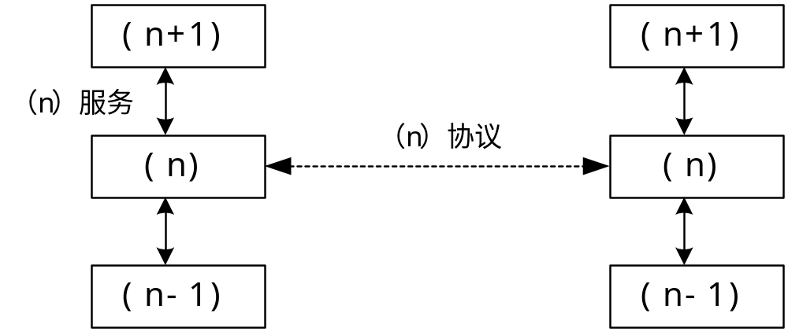
服务与协议之间的关系

Slide 34
两种服务
面向连接服务
  在数据交换之前，必须先建立连接，当数据交换结束后，则应终止这个连接。
  具有连接建立、数据传输和连接释放三个阶段 。
无连接服务
  是指两个实体在数据传输时动态地进行分配通信时所需的资源 。

Slide 35
两种服务的比较
Connection Oriented
Connectionless
参考模式
电话系统
邮政系统
静态分配资源；传输前需要建立连接
特点
动态分配资源
提供可靠的传输服务：无错、按序、无丢失/无重复
不能防止报文的损坏、失序、丢失和重复
可靠性
对目的地址
的要求
仅在连接阶段需要完整的
目的地址
需要为每一个报文提供完
整的目的地址
在一段时间内向同一目的地
发送大量报文; 实时性要求
适用场合
少量零星报文
1.可靠消息流 - 文件传输
2.可靠字节流 - 远程登录
3.不可靠连接 - 数字化声音
1.数据报 - 广播/组播
2.可靠的数据报- 挂号邮件
3.请求应答 - 数据库查询
分类及示例

Slide 36
无连接服务的类型
数据报（datagram）
它的特点不需要接收端做出任何响应，因而是一种不可靠的服务。
证实交付（confirmed delivery）
这种服务要求接收端对收到的每一个报文都要产生一个证实发送给发送端，该证实只能保证报文已经发送到远端的目的地了，但不能保证目的地的用户已收到这个报文。
请求应答（request-reply）
这种类型的数据报要求接收端用户每收到一个报文，就要向发送端用户发送一个应答报文。

Slide 37
服务原语
服务原语（primitive）专供用户和其他实体访问服务。
服务原语只是对服务进行概念性的功能描述，至于如何实现并不作明确规定。
原语类型 | 含义
请求(request) | （N+1）实体请求（N）实体提供服务
指示(indication) | （N）实体通知（N+1）实体发生了某一事件
响应(response) | （N+1）实体对（N）实体指示的响应
证实(confirm) | （N）实体向（N+1）实体确认，（N+1）实体请求的服务已完成

Slide 38
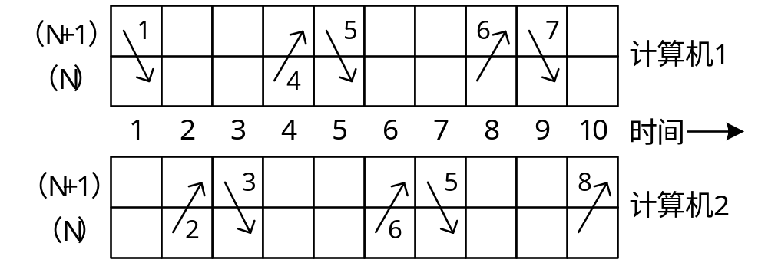
一个面向连接例子中使用的原语
CONNECT.request：请求建立连接
CONNECT.indication：指示有连接建立请求
CONNECT.response：被呼叫方用来表示接收／拒绝建立连接的请求
CONNECT.confirm：通知呼叫方建立连接的请求是否被接受。
DATA.request：请求发送数据。
DATA.indication：表示数据已到达
DISCONNECT.request：请求释放连接。
DISCONNECT.indication：通知对等实体释放连接的完成情况。

Slide 39
3.2网络参考模型
OSI参考模型
TCP/IP参考模型

Slide 40
OSI/RM参考模型
7
6
5
4
3
2
1
应用层Application
为网络应用提供服务
数据表示
在用户间建立会话关系
不同主机进程间的通信
在主机间传输分组
在节点间可靠地传输帧
位流的透明传输
表示层Presentation
会话层Session
传输层Transport
网络层Network
数据链路层Data Link
物理层Physical

Slide 41
物理层（physical layer）
功能：在物理媒体(介质)上正确地、透明地传送比特流。
服务：串行和并行
协议(标准)：规定了物理接口的各种特性：
  机械：物理连接器的尺寸、形状、规格
  电气：信号电平，信号的脉冲宽度和频率，数据传送速率，最大传输距离等
  功能：接口引（线）脚的功能和作用
  规程：信号时序，应答关系，操作过程
例：RS-232、RS-449、V.24、 V.35、G.703/G.704

Slide 42
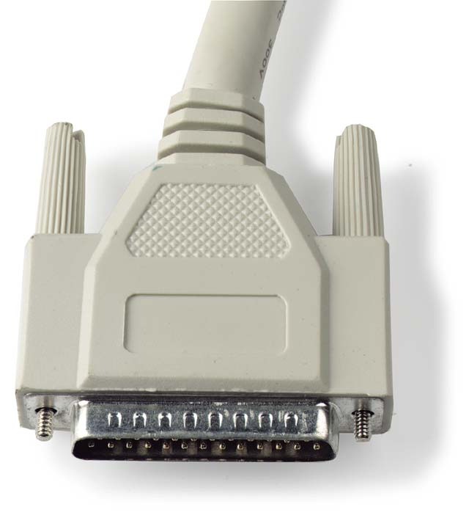
RS-232-C
外形为25针或9针的D型连接器
通信速率（b/s）：
  100、300、600、1200、2400、4800、9600、19.2K、33.6K、56K
信号电平：
  逻辑“1”：-3V～-15V
  逻辑“0”：+3V～+15V
引脚定义：

Slide 43
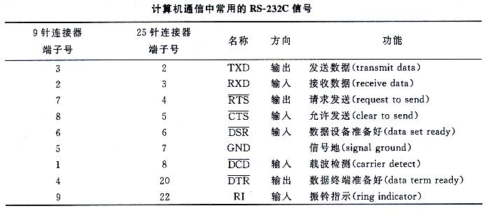

Slide 44
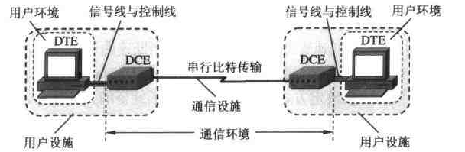
DTE和DCE
DTE (Data Terminal Equipment)
  是指具有一定的数据处理能力以及收发能力的数据输入/输出设备、终端设备或计算机等终端装置。
DCE(Data Communication Equipment)
  是指自动呼叫应答设备、交换机以及其它一些中间装置的集合,其作用就是在DTE和传输线路之间提供信号变换和编码的功能，并且负责建立、保持和释放数据链路连接。

Slide 45
数据链路层（data link layer）
在两个相邻节点间可靠地传输数据，使之对网络层呈现为一条无错的链路。
PDU：帧（Frame）
功能：
  建立与拆除数据链路连接
  组帧：帧封装，按顺序传送，处理返回的确认帧；
  物理寻址：MAC地址/物理地址
  定界与同步：产生/识别帧边界；
  错误检测/恢复：可靠的传输，CRC，ARQ；
  流量控制：抑止发送方的传输速率，使接收方来得及接收。

Slide 46
服务
  无确认无连接服务
  有确认无连接服务
  面向连接的服务
  根据确认的发送条件，将确认机制分为三种方式：
  正向确认
  双向确认
  负向确认

Slide 47
协议：
  面向字符的：
    数据以字符为单位传输，用控制字符控制通信
    IBM的BSC规程
  面向比特的：
    数据以位为单位传输，用帧中的控制字段控制通信
    ISO的HDLC规程
共享信道问题(LAN or Wireless)：
  如何控制对共享信道的访问？
  将数据链路层划分为逻辑链路控制(Logical Link Control, LLC)和介质访问控制(Media Access Control, MAC)两个子层，由MAC子层解决共享介质访问控制问题。
  LAN使用的两种主要介质访问控制方法：
    CSMA/CD（Carry Sense Multiple Access With Collision Detect）
    TOKEN PASSING

Slide 48
网络层（network layer，internet layer）
寻址并选择合适的路由，把数据报从源端传送到目的端，在需要时对上层的数据进行分段和重组。
PDU：数据报（Datagram，IP-分组Packet）
功能：
  在源端与目的端之间建立、维护、终止网络的连接
  寻址、路由选择和分组中转
  分段与组合：大数据块分段，小数据块组合
  流量控制和拥塞控制
  多路复用：为多个传输层实体提供网络连接服务
  差错检测与恢复
  流量统计和记账
IP协议[RFC 791]

Slide 49
服务
  数据报（Datagram）服务
    网络层从运输层接受报文（发送时）并拆分为报文分组，把每一个分组作为一个独立的信息单位传送。
    特征：不需建立连接、每个数据报都附有网络地址、要求路由选择、数据报不能保证按序到达目的地、对故障的适应性强、易于平衡网络流量
  虚电路（Virtual Circuit）服务
    在源主机要与目的主机通信之前，应先建立一条网络连接。
    特征：要求先建立连接、全网地址、路由选择、按序到达、可靠性较高、适用于交互式作用
      永久虚电路
      呼叫虚电路

Slide 50
数据报服务与虚电路服务
项目 | 虚电路 | 数据报
目的主机地址 | 建立连接时需要 | 每个分组都需要
初始化设置 | 需要 | 不需要
分组顺序 | 由通信子网负责保证 | 通信子网不负责
差错控制 | 由通信子网负责，对主机透明 | 由主机负责
流量控制 | 通信子网提供 | 网络层不提供
连接的建立和释放 | 需要 | 不需要

Slide 51
  路由选择
    如何在多条通信路径中找一条最佳路径？
      依据：速度, 距离(步跳数), 价格, 拥塞程度
    路由器——路由表建立与维护
      静态：人工设置，只适用于小型网络
      动态：运行过程中根据网络情况自动地动态维护
    路由算法——建立与维护路由表的方法
      距离向量算法：RIP（routing information protocol）等
      链路状态算法：OSPF（open shortest path first）等

Slide 52


链路层的任务
两节点间可靠的数据传输
Ethernet, X.25, ATM, …
网络层的任务
沿两端点间的最佳路由传输数据
（主机间的逻辑通信）
Ethernet, X.25, ATM, …

Slide 53
传输层（transport layer）
对网络层的连接进行管理，在源端与目的端之间提供可靠的、透明的数据传输，使上层服务用户不必关心通信子网的实现细节。
传输层的特点
  以上各层：面向应用，本层及以下各层：面向传输；
  与网络层的部分服务有重叠交叉，功能取舍取决于网络层功能的强弱；
  只存在于端主机中；
  实现源主机到目的主机“端到端”的连接；
    在这一点上与网络层的区别是什么？
        网络层：为主机之间提供逻辑传输
        传输层：为应用进程之间提供逻辑传输

Slide 54
  功能：
    地址映射：
      源端进程地址映射到网络地址，或反之；
    多路复用与分割：
      多个传输连接共用一条网络连接；
      一条传输连接使用多个网络连接；
    进行数据分段并在目的端重新组装；
    传输连接的建立与释放；
    提供“面向连接” 和“无连接” 两种服务：
      TCP/IP协议：TCP（transmit control protocol）和UDP（user datagram protocol）
    传输差错校验与恢复；
    流量控制，防止数据传输过载。

Slide 55
传输层与网络层的关系
网络层提供网络中主机间的“逻辑通信” ；而传输层提供主机中的进程间的“逻辑通信” 。
二者之间的差别：微妙而又重要
  类比
    主机：单位的传达室
    进程：单位中的职工
    应用层报文：信件
  网络层协议=邮局的投递服务，只负责递送到传达室
  传输层协议=传达室的收发服务，负责递送到每个职工

Slide 56
网络层的任务
沿两端点间的最佳路由传输数据
（主机间的逻辑通信）
Ethernet, X.25, ATM, …
传输层的任务
两端点间可靠的透明数据传输
（应用进程间的逻辑通信）
…
…
通信子网

Slide 57
会话层（session layer ）
在传输层服务的基础上增加控制会话(session)的机制，建立、组织和协调应用进程之间的交互过程。
功能：为用户建立、引导和释放会话连接。
服务
  服务类型：双向同时(双工)、双向交替(半双工)和单向(单工)
  同步

Slide 58
表示层（presentation layer ）
定义用户或应用程序之间交换数据的格式，提供数据表示之间的转换服务，保证传输的信息到达目的端后意义不变。
功能：对源站内部的数据结构编码，形成适合于传输的比特流(符合“传输语法”)，到了目的站再进行解码，转换成目的站用户所要求的格式(符合目的站“局部语法”)，保持传输数据的意义不变。
服务：不同类型计算机中内部格式的转换、密码转换和文本压缩的转换

Slide 59
应用层（application layer）
为End-user的应用进程提供标准的网络服务和应用接口。
功能：
  提供各种不同的应用协议以满足应用进程的需求；
  为用户进程提供应用接口；
  识别并证实目的通信方的可用性；
  使协同工作的应用进程之间进行同步；
  为通信过程申请资源。
应用层协议的例子：
  OSI:
    VTP（virtual terminal protocol）、MHS（Message handling services）、FTAM（file transfer access management）、DS（）、…
  TCP/IP:
    Telnet、SMTP（simple mail transmit protocol）、FTP（file transmit protocol）、DNS（domain name server）、HTTP（hypertext transfer protocol）、…

Slide 60
TCP/IP参考模型
TCP/IP不是一个单个的协议，而是由数十个具有层次结构的协议组成的一个协议集。
  TCP和IP是该协议集中的两个最重要的核心协议。
TCP/IP是Internet上的标准通信协议集。
TCP/IP标准以“请求注释”（RFC）文档发布：
  TCP [RFC 768], UDP [RFC793]
  IP [RFC 791]
  DNS [RFC 1034, 1035], FTP [RFC 959, 1635]

Slide 61
TCP/IP的体系结构层次
TCP/IP协议栈
PDU
应用层
HTTP, FTP, SMTP, DNS, Telnet, …
Message（报文）
传输层
TCP, UDP
Segment（段）
网际(网络)层
IP, ICMP（internet control message）, ARP（address resolution）, RARP（reverse address resolution）
Packet（分组）
网络接口层(数据链路层+物理层)
PPP, Ethernet, Token ring, ATM
Frame（帧）
Bit（比特）

Slide 62
TCP/IP的应用层协议
应用层协议为文件传输、电子邮件、远程登录、网络管理、Web浏览等应用提供了支持。
有些协议的名称与以其为基础的应用程序同名。
文件传输
●FTP、TFTP（trivm）
电子邮件
●SMTP、POP3
WWW应用
●HTTP
远程登录
●Telnet、rlogin
网络管理
●SNMP（simple ial file）、NFS
（network file systenet manage）
名字管理
●DNS
应用层
传输层
网际层
网络接口层

Slide 63
TCP/IP的传输层协议
传输层的主要功能：提供进程间可靠的传输服务。
传输层包括TCP和UDP两种传输协议：
  TCP是面向连接的传输协议。
    在数据传输之前建立连接；
    把报文分解为多个段进行传输，在目的站再重新装配这些段；
    必要时重新传输没有收到或错误的段，因此它是“可靠”的。
  UDP是无连接的传输协议。
    在数据传输之前不建立连接；
    对发送的段不进行校验和确认，因此它是“不可靠”的；
    主要用于请求/应答式的应用和语音、视频应用。
使用UDP时，可靠性问题由应用层协议解决。
使用TCP时，可靠性问题在传输层已经解决。
应用层
面向连接的
●TCP
无连接的
●UDP
传输层
网际层
网络接口

Slide 64
F
T
P
T
e
l
n
e
t
H
T
T
P
S
M
T
P
D
N
S
T
F
T
P
S
N
M
P
应用层
port
21
23
80
25
53
69
161
传输层
TCP UDP
TCP和UDP都用端口(port)号来识别应用层实体，以便准确地把信息提交给上层对应的协议（进程）。

Slide 65
TCP/IP的网际（网络）层
主要功能是把数据报通过最佳路径送到目的端。
  寻址（IP地址）、路由选择、封包/拆包
网际层的核心协议——IP，提供了无连接的数据报传输服务（不保证送达，不保序，不保证无错）。
  传输前不需建立连接
  提高了传输效率
网际层是网络转发节点（如路由器）上的最高层。
  网络节点设备不需要传输层和应用层

Slide 66
网际层的其它重要协议：
  ICMP（Internet Control Message Protocol）
    传递控制消息
      可达性测试
      传送路由状态信息
      超时通知
      不可达通知
    封装在IP中进行传输
  ARP（Address Resolution Protocol）
    为已知的IP地址确定相应的MAC地址
  RARP（Reverse Address Resolution Protocol）
    为已知的MAC地址确定相应的IP地址
  IGMP（Internet Group Management Protocol）
    多播组管理

Slide 67
网际层的四个主要协议
应用层
TCP
UDP
传输层
●IP
●ICMP
●ARP
●RARP
传输层
网际层
6
17
网络接口
网际层
IP
IP分组中的协议域确定目的端的上层协议

Slide 68
TCP/IP的网络接口层
没有定义任何实际协议，仅定义了网络接口
任何已有的数据链路层协议和物理层协议都可以用来支持TCP/IP
典型的例子：
  Ethernet、Token Ring、HDHL、X.25、ATM
优点：适应性强、灵活
缺点：不能利用已存在的某些有用的功能
  TCP/IP总是认为其下层是不可靠的（尽管可能已经足够可靠）

Slide 69
TCP/IP与OSI/RM的对应关系
OSI/RM和TCP/IP相结合的5层结构——原理体系结构：
  应用层、传输层、网络层、数据链路层和物理层
OSI/RM
TCP/IP
7
6
5
4
3
2
1
应用层
应用层
表示层
TCP/IP支持
所有标准的物理层和数据链路层协议
会话层
传输层
传输层
网络层
网际层
数据链路层
网络接口层
PPP, HDLC, FDDI, Ethernet, 802.3, 802.5等等
物理层

Slide 70
OSI与TCP/IP参考模型比较
相同点
  以协议栈为基础
  传输层之上的各层都是传输服务的用户，并且都是面向应用的用户。
不同点
  OSI模型在前，协议在后，使得协议相对更加容易被替换为新的协议 ；TCP/IP模型在后，协议在前，模型不适合其它协议栈。
  OSI模型的网络层同时支持无连接和面向连接的通信，但是传输层上只支持面向连接的通信；TCP/IP模型的网际层上只有一种模式(即无连接通信)，但是在传输层上同时支持两种通信模式。

Slide 71
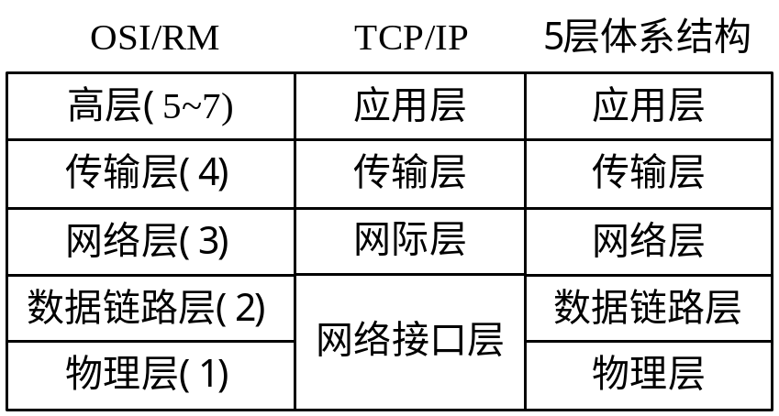
3.3五层参考模型
OSI与TCP/IP参考模型的评价
  OSI参考模型与协议缺乏市场与商业动力，结构复杂，实现周期长，运行效率低，这是它没有能够达到预想的目标的重要原因。
  TCP/IP参考模型在服务、接口与协议的概念区别上不是很清楚；TCP/IP参考模型不通用；TCP/IP参考模型的网络接口层并不是常规意义上的层次概念；TCP/IP参考模型没有区分物理层和数据链路层。
五层网络参考模型

